Slide 1

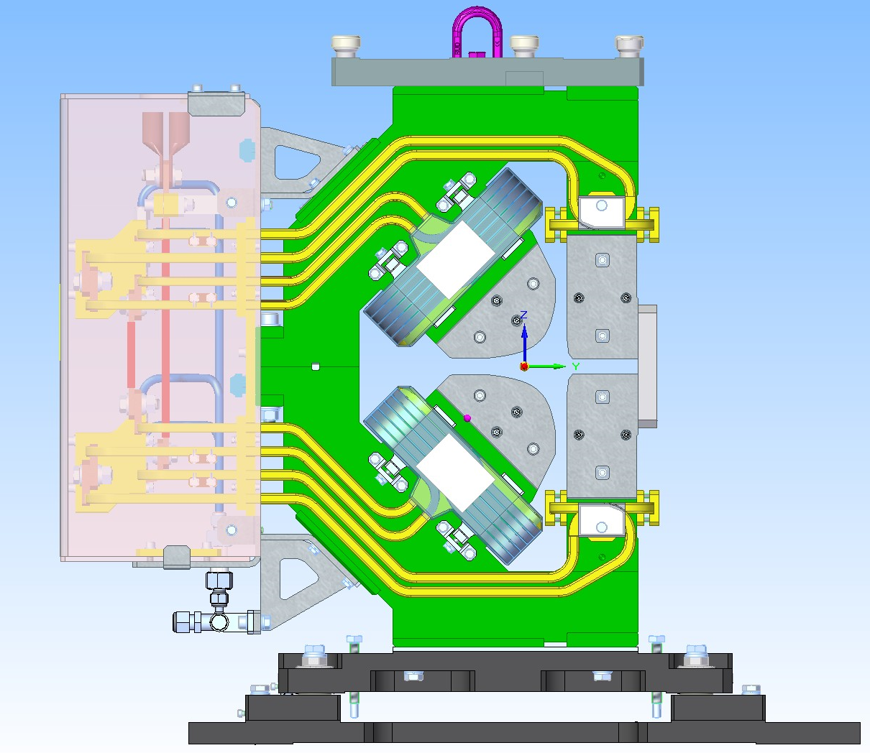
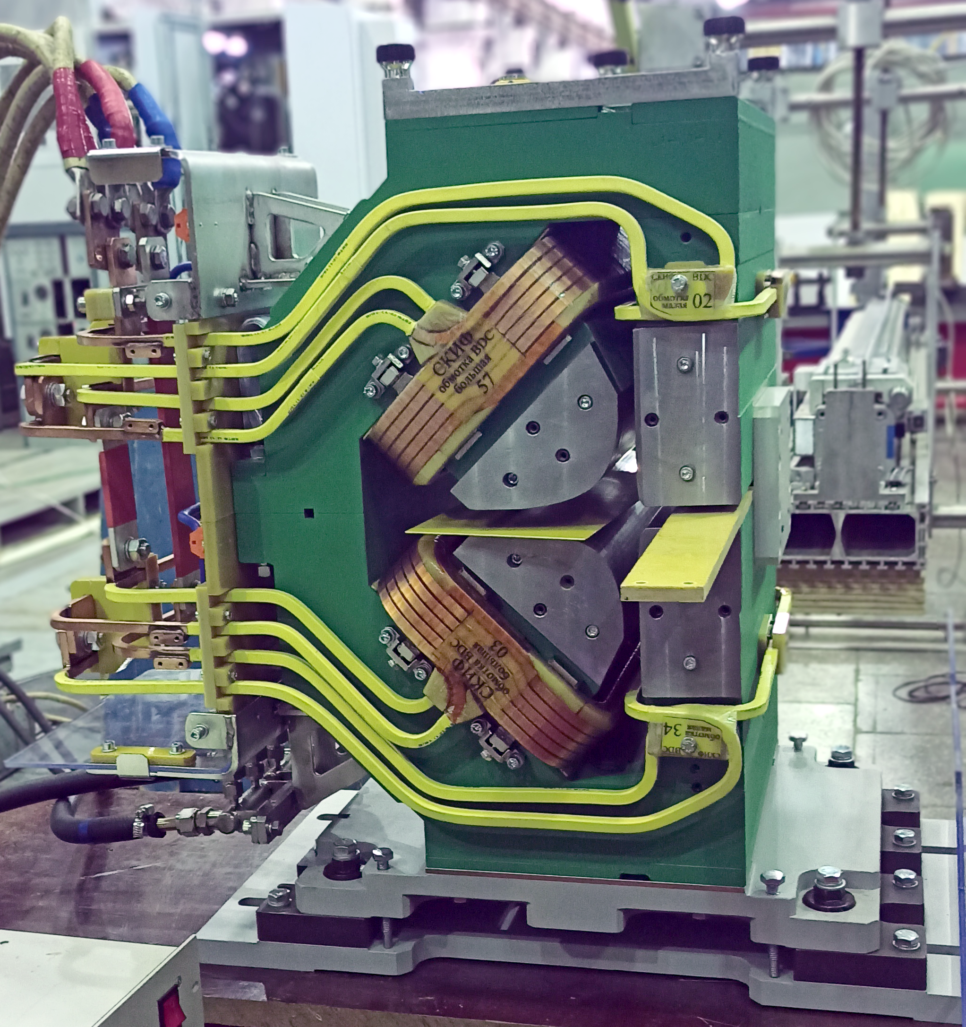
Институт ядерной физики им. Г.И. Будкера Сибирского отделения Российской академии наук
Уникальный дипольный четырехполюсный магнит с большим поперечным градиентом накопителя ЦКП "СКИФ".
Авторы: Баранов Г.Н., Кобец В.В., Лопаткин И.А., Рыбицкая Т. В., Старостенко А.А., Цыганов А.С. и др.
Реализация оптической функции в накопителе ЦКП "СКИФ" потребовала создания специализированного комбинированного элемента - дипольного четырехполюсного магнита с большим поперечным градиентом (BDC).
В результате магнитных расчетов и конструирования было создана конструкторская документация, по которой на производстве института был изготовлен первый такой элемент
Конструкторская модель магнита BDC и первый произведенный магнитный элемент.
Диполь BDC
Количество | шт. | 32
Эфектиыная магнитная длина | м | 0,47
Магнитная индукция B | T | 0,463
Поперечный градиент G_{nom} | Т/м | -10,749
Однородность поля ΔB/B | % | ±0.03
R область хорошего поля | mm | 10
R зазора магнита | mm | 15
Основные параметры магнита BDC

